Slide 1



Харківське територіальне відділення МАН України
Всеукраїнський інтерактивний конкурс
«МАН-Юніор Дослідник»
Смарт-розетка
з керуванням через Wi-Fi
Колесников Назар Євгенович, учень 10 класу Комунального закладу «Харківський ліцей №150 Харківської міської ради»; Харківське територіальне відділення МАН України; Комунальний заклад «Харківська обласна Мала академія наук Харківської обласної ради»; м. Харків;
Наукові керівники:
Лавров Володимир Дмитрович, керівник гуртка Комунального закладу «Харківська обласна Мала академія наук Харківської обласної ради»

Slide 2
2
Мета
Розробка смарт розетки для використання у проєктах «розумної кухні», з реалізацією можливості віддаленого та автоматизованого керування живлення побутових приладів.
Об’єкт
Процеси автоматизованого керування електроживленням кухонних електроприладів.
Предмет
Розробка смарт-розетки з функціями дистанційного керування через мережу Wi-Fi.

Slide 3
Завдання дослідження
3
Вивчити та проаналізувати інформацію щодо об’єкта та предмету дослідження;
Обґрунтувати технічні вимоги до смарт-розетки;
Виконати розробку рекомендацій щодо будови та конструкції смарт-розетки;
Виконати розробку електричної схеми та програмного забезпечення смарт-розетки;
Сформулювати висновки та рекомендації щодо подальшого використання результатів дослідження.
Виготовити діючий макет смарт-розетки та провести його випробування;
1
2
3
4
5
6

Slide 4
Технічні вимоги пристрою
4
Пристрій призначений для віддаленого та автоматизованого керування електроживленням кухонних побутових приладів у складі системи «розумна кухня».
Кількість керованих каналів — макс. 6 незалежних виходів; номінальна напруга — 230 В ± 10 %, 50 Гц; максимальна потужність на канал — 2 кВт.
Умови експлуатації: закриті приміщення; температура +5…+40 °C; відносна вологість ≤ 80 % без конденсації; атмосферний тиск 84–106 кПа. Відображення результатів вимірювання повинно здійснюватися на екрані андроїд пристрою та включати в себе:
    Дистанційне керування вмикання/вимикання живлення до 6 приладів ≤ 2 кВт;
    Дистанційне програмування часу роботи будь-якого підключеного приладу;
    Індикацію стану електроживлення підключених побутових електроприладів.
Пристрій повинен забезпечувати бездротову передачу даних.
Пристрій повинен мати живлення від мережі змінного струму напругою 220В.

Slide 5
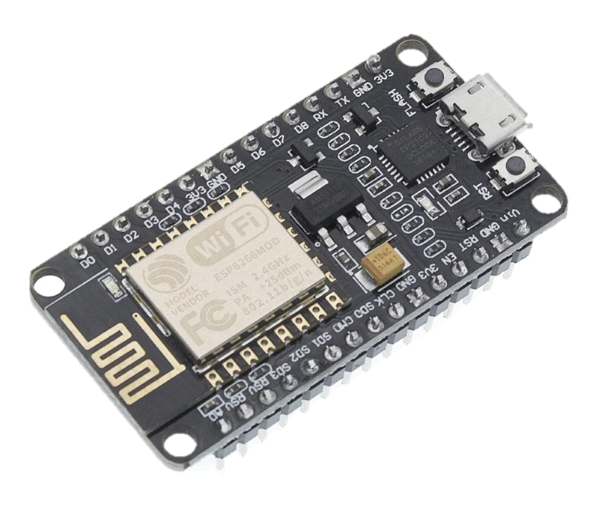
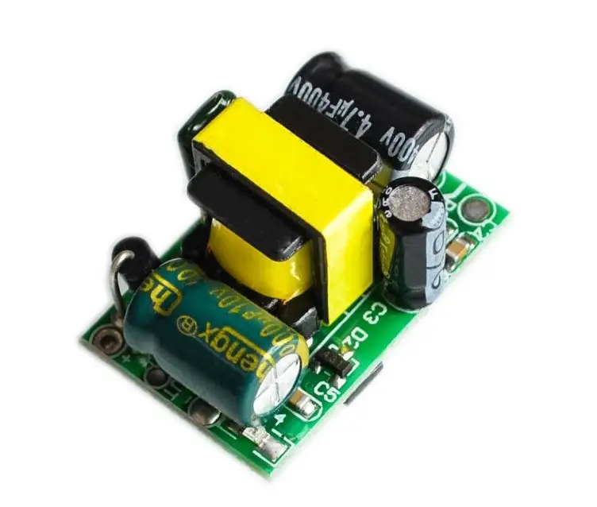
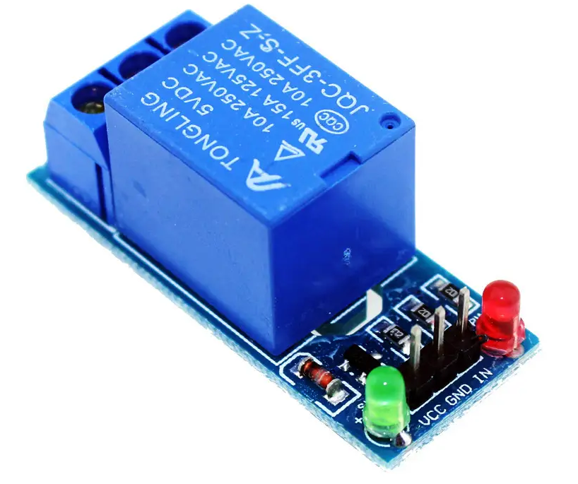
Схема електрична принципова
5
Рис. 1. NodeMCU ESP8266
https://arduino.ua/ru/prod1492-wi-fi-modyl-nodemcu-esp8266
Рис. 3. Блок живлення 5V 700mA AC-DC 220V
https://prom.ua/p1807475458-ponizhayuschij-modul-220.html
Рис. 2. Модуль реле 5В 10А
https://prom.ua/p546357875-modul-rele-kanalnoe.html
Позначення | Найменування | Кільк.
Модуль реле | Модуль реле 5В 10А для керування Arduino | 1 – 6
ESP8266 | Плата мікроконтролера Node MCU ESP8266 | 1
Блок живлення | Точний блок живлення 5V 700mA (3.5W) / AC-DC 220V | 1
S1 | Перемикач | 1

Slide 6
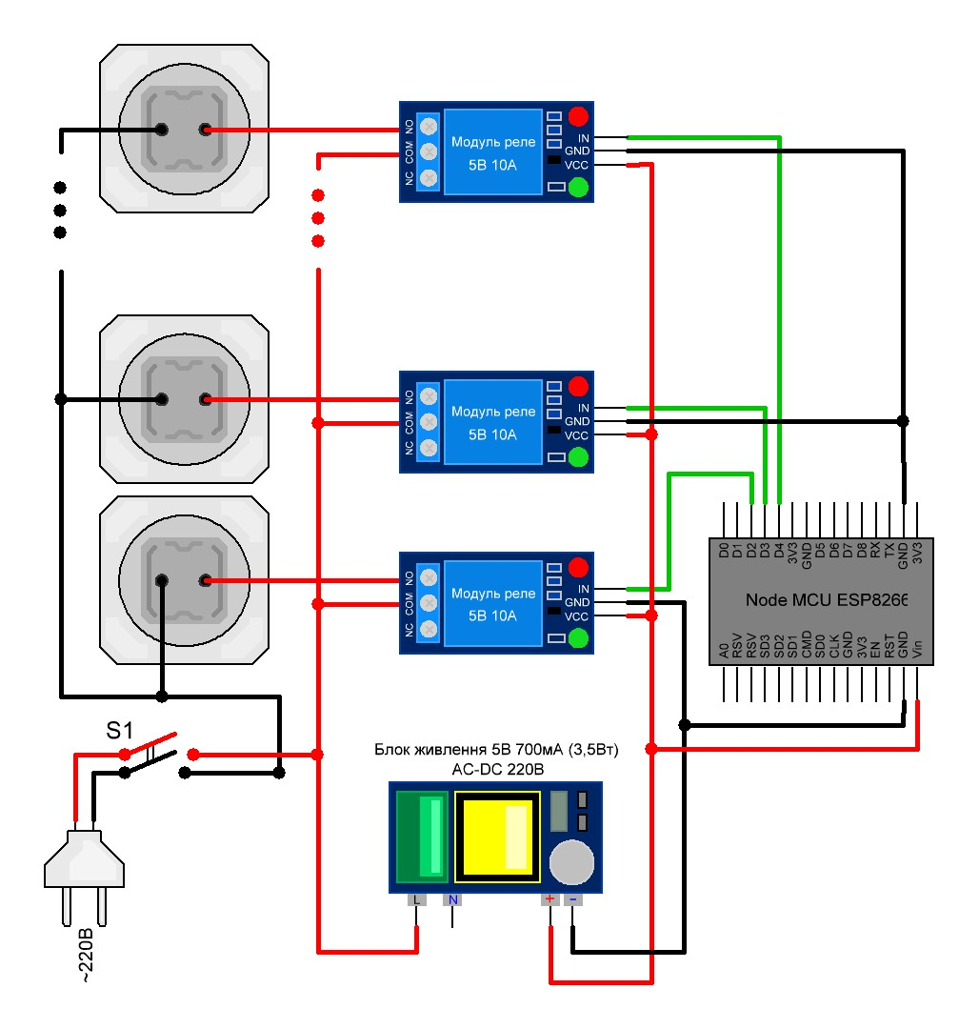
Схема електрична принципова
6
Рис. 4. Електрична схема пристрою (Автор)

Slide 7

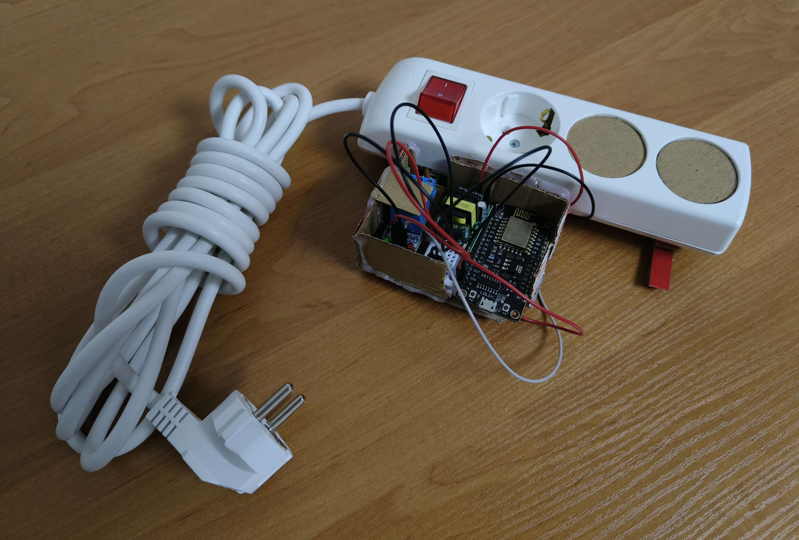
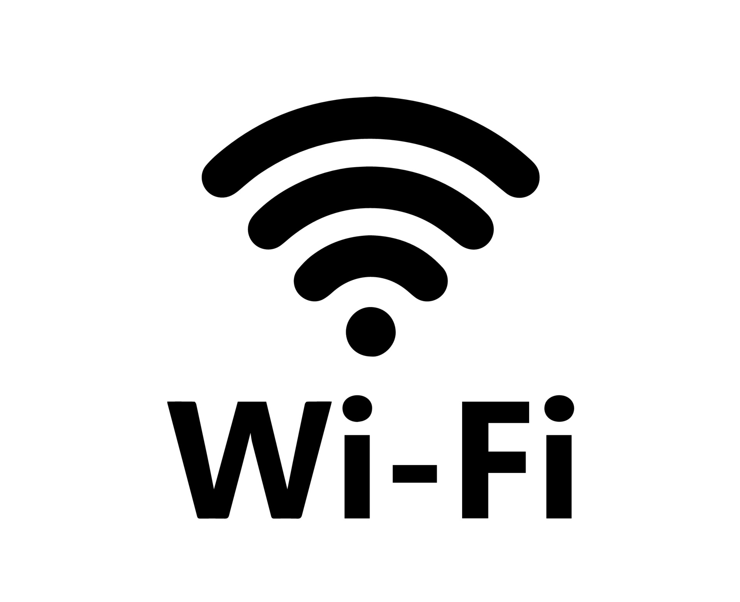
Макет
7
Взято з: https://blynk.io/
Рис. 5. Макет смарт-розетки (Автор)

Slide 8
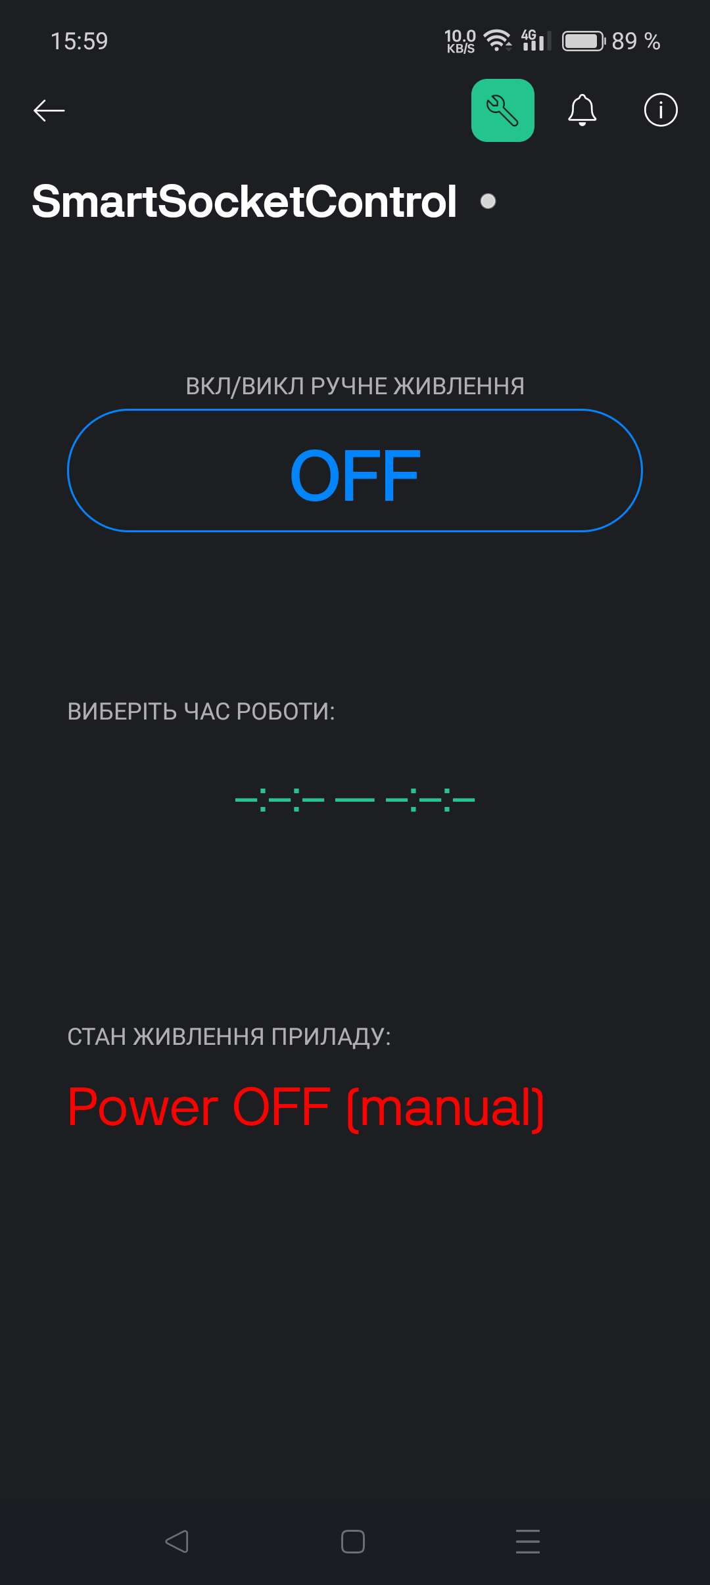
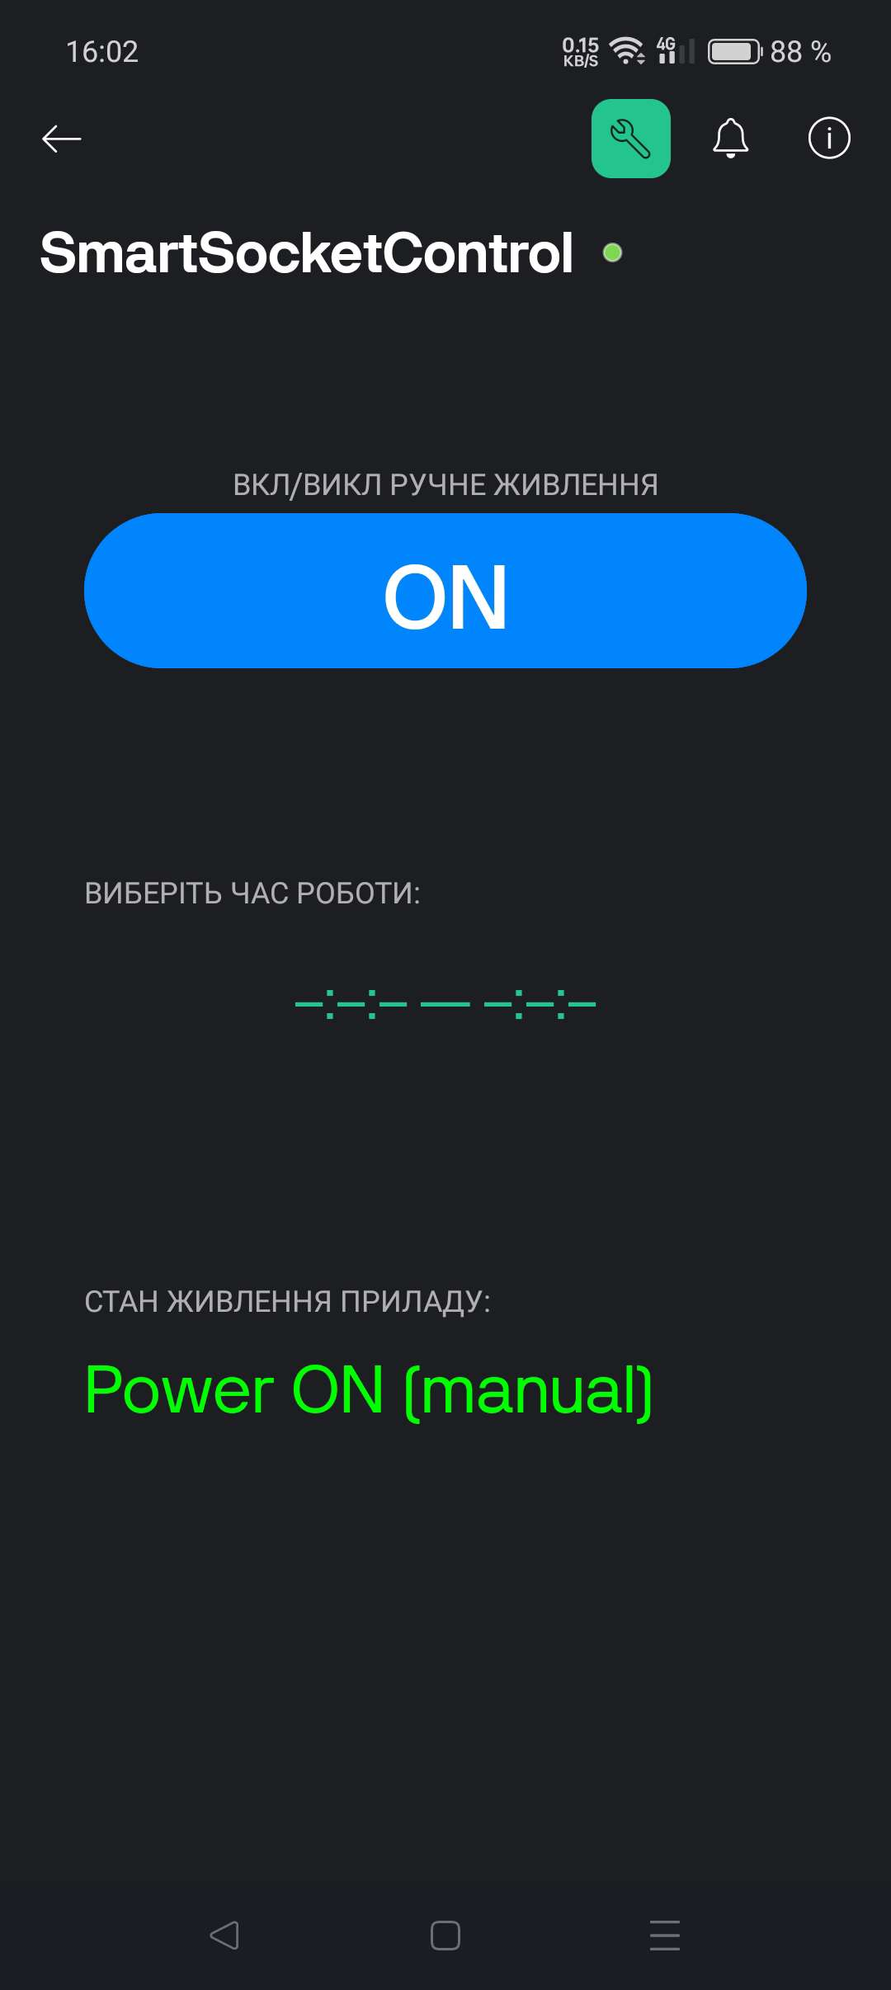
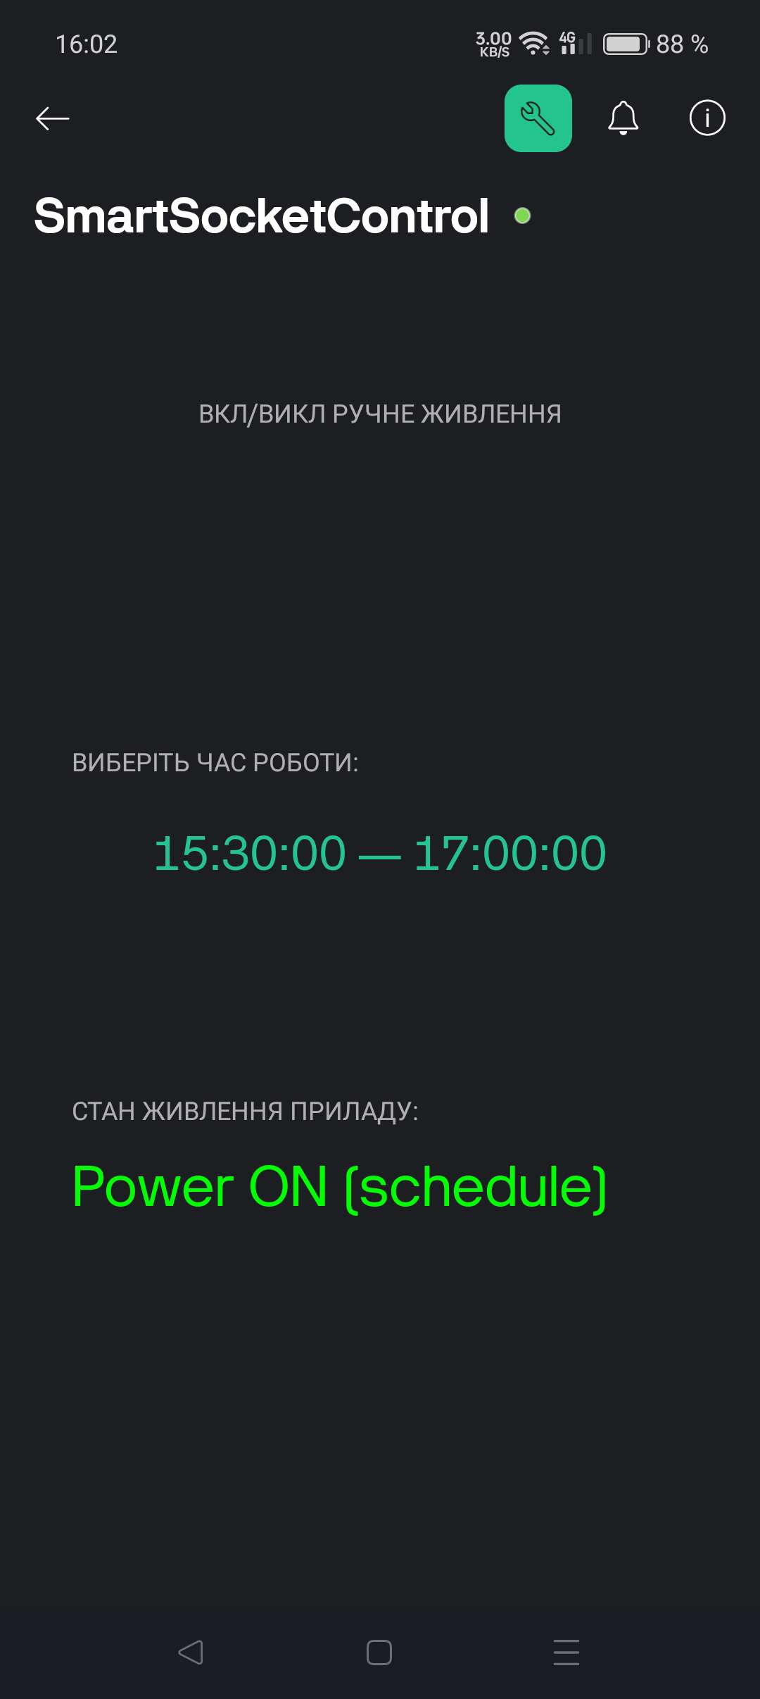
Результати дослідження
8
Рис. 6. Мобільний додаток «Smart socket control» (Автор)

Slide 9
Висновки
9
Виконано збір та аналіз інформації щодо смарт-розеток. Виконана розробка технічних вимог до смарт-розетки. У результаті дослідження створено бюджетний, функціональний макет пристрою, який відповідає вимогам концепції «розумної кухні», сприяє безпечній та енергоефективній експлуатації електроприладами на кухні.
Робота носить прикладний характер та має практичне значення. Її результати можуть бути використані в розробці компактних і доступних систем побутової автоматизації. Вона актуальна в контексті зростаючого попиту на IoT-рішення в повсякденному житті.
Новизна дослідження полягає у поєднанні доступної апаратної частини з мобільним інтерфейсом керування, що реалізується за допомогою бездротової мережі Wi-Fi та хмарного сервісу Blynk.
Особистий вклад автора полягає в розробці електричної схеми пристрою, програмного забезпечення, виготовленні діючого макету та його випробуванні.

Slide 10
Список використаних джерел
10
1. ArduinoUA. Головна. SONOFF Розумний будинок. Wi-Fi розумні розетки. Розумна Wi-Fi розетка SONOFF S26 R2. //URL: https://arduino.ua/prod3198-ymnaya-wi-fi-rozetka-sonoff-s26 (дата звернення: 03.04.2025);
2. Emporia. Home Energy Management Made Easy. Smart Plugs //URL: https://www.emporiaenergy.com/emporia-smart-plug/ (дата звернення: 03.04.2025);
3. Ishop. Головна. Статті. Корисні статті. Переваги використання розумної розетки. //URL: https://ishop.kh.ua/perevagi-vikoristannya-rozumnoyi-rozetki.html (дата звернення: 03.04.2025);
4. Stinex. Головна. Новини. Розетка з Wi-Fi або розумна розетка, що вміє і для чого потрібна. //URL: https://stinex.ua/ua/blog-news/rozetka-s-wifi-ili-umnaya-rozetka-chto-umeyet-i-dlya-chego-nuzhna (дата звернення: 03.04.2025);
5. Wisehome. Головна. Блог. Корисні статті. Що таке розумна розетка? //URL: https://wisehome.ua/ua/scho-take-rozumna-rozetka/ (дата звернення: 03.04.2025);

Slide 11
Дякую за увагу!

